Slide 1
Проект «Книга в гости к нам пришла»
Разработан воспитателями МБДОУ 158:
Пуховой О.А.
Кукушкиной Н.В.

Slide 2
Тип проекта: По количеству участников: Групповой.(Участники проекта: дети старшей и подготовительной групп, воспитатели, родители воспитанников ,Областная Детско-юношеская библиотека.) По содержанию: интегративный. Интеграция образовательных областей. «Чтение художественной литературы», «Познание», «Коммуникация», «Социализация», «Труд», «Музыка», «Художественное творчество». По продолжительности: краткосрочный (10 дней) По доминирующему виду проектной деятельности: информационно-творческий.

Slide 3
Актуальность:
В настоящее время возникла серьезная проблема: у детей падает интерес к книге. Ее место занимает телевидение, другие технические средства, которые во многих случаях не могут заменить книгу. Падение интереса к чтению является фактором сегодняшней жизни. Дошкольный возраст - время активного становления читателя в ребенке, требующее внимания и кропотливой совместной работы детского сада и семьи.

Slide 4
Цель проекта: Воспитание отношения к книге, как к объекту получения знаний и удовольствия. Формирование представлений о нравственном смысле литературных произведений. Знакомство с детскими писателями и иллюстраторами.

Slide 5
Задачи. -Расширять знания детей о книгах, показать ее значение в современной жизни. -Закрепить знания о бережном отношении к книге. - Продолжать развивать интерес к художественной литературе. -Пополнять литературный запас. Воспитывать читателя, способного испытывать сострадание и сочувствие к героям книги. - Расширить возможности сотрудничества с библиотекой, активизировать посещение библиотеки. -Активизировать словарь детей словами: писатель, поэт, художник – иллюстратор, энциклопедия, учебник.

Slide 6
Предполагаемый результат:
Дети научились давать мотивационную оценку поступкам героев книг, понимают жанровые особенности книг.
Увеличилось количество заученного литературного материала.
Дети знают и называют писателей и иллюстраторов
Пополнена развивающая среда в группе (оформление книжного уголка и детской библиотеки )
Сформировано бережное отношение к книгам
Проявление потребности посещать библиотеку
Активное участие родителей в реализации проекта.
Понимание родителями важности семейного чтения.
Дети познакомились с историей создания книги.

Slide 7
План мероприятий по реализации проекта
1.Подготовительный этап:
Анализ социокультурной ситуации.цель-
изучение актуального состояния проблемы.
-Опросник для детей 5-7 лет
«Любишь ли ты книги».
-анкетирование родителей по теме:
«Ребенок и книга»

Slide 8
Этап внедрения
1.Организация в группе мобильной библиотеки. (Подбор книг, изготовление картотеки).
2.Чтение произведений разных авторов.
(Проблемные беседы «Добрые поступки»,
«Уроки вежливости»)
3.Создание презентаций : «История возникновения книги» ,«Откуда книга к нам пришла».

Slide 9
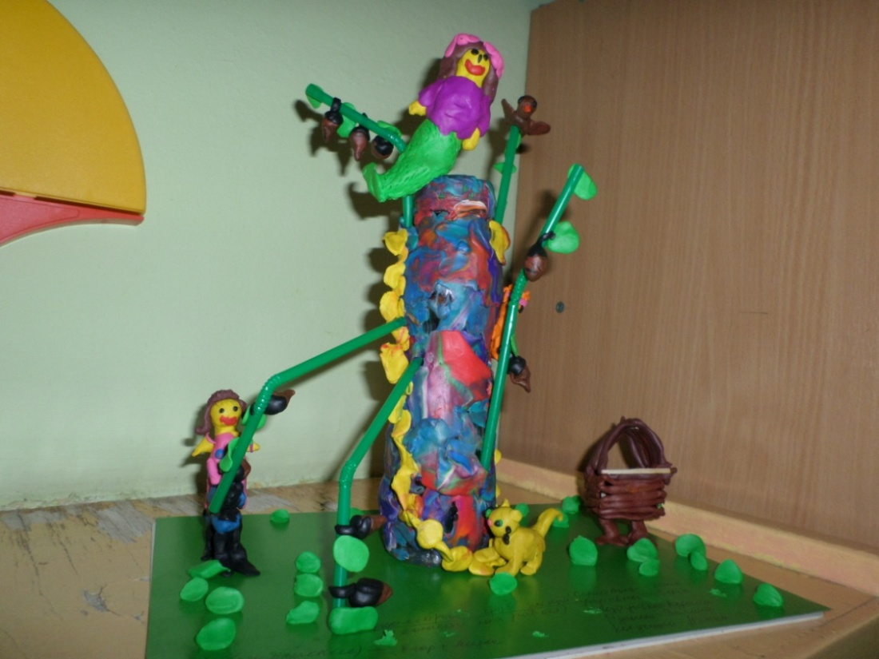
4. Рисование по произведениям «Что читали, что видали –мы лепили, рисовали». Выставка рисунков «Любимая сказка»,коллективная лепка «Лукоморье». ( старш.и подг.группы)

Slide 10
5.Выставка любимых детских книг. (старшая и подгот.группа)

Slide 11
6. У нас в гостях библиотека. (подготовительная группа)

Slide 12
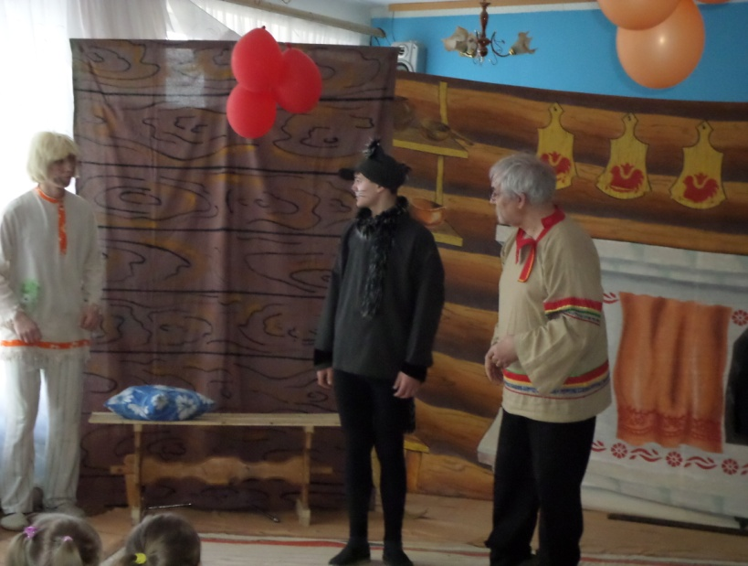
У нас в гостях Кинешемский ТЮЗ им.нар.арт.Л.В.Раскатова.

Slide 13
Мастерская книги – «Книжкина больница» (старшая и подгот.группа)

Slide 14
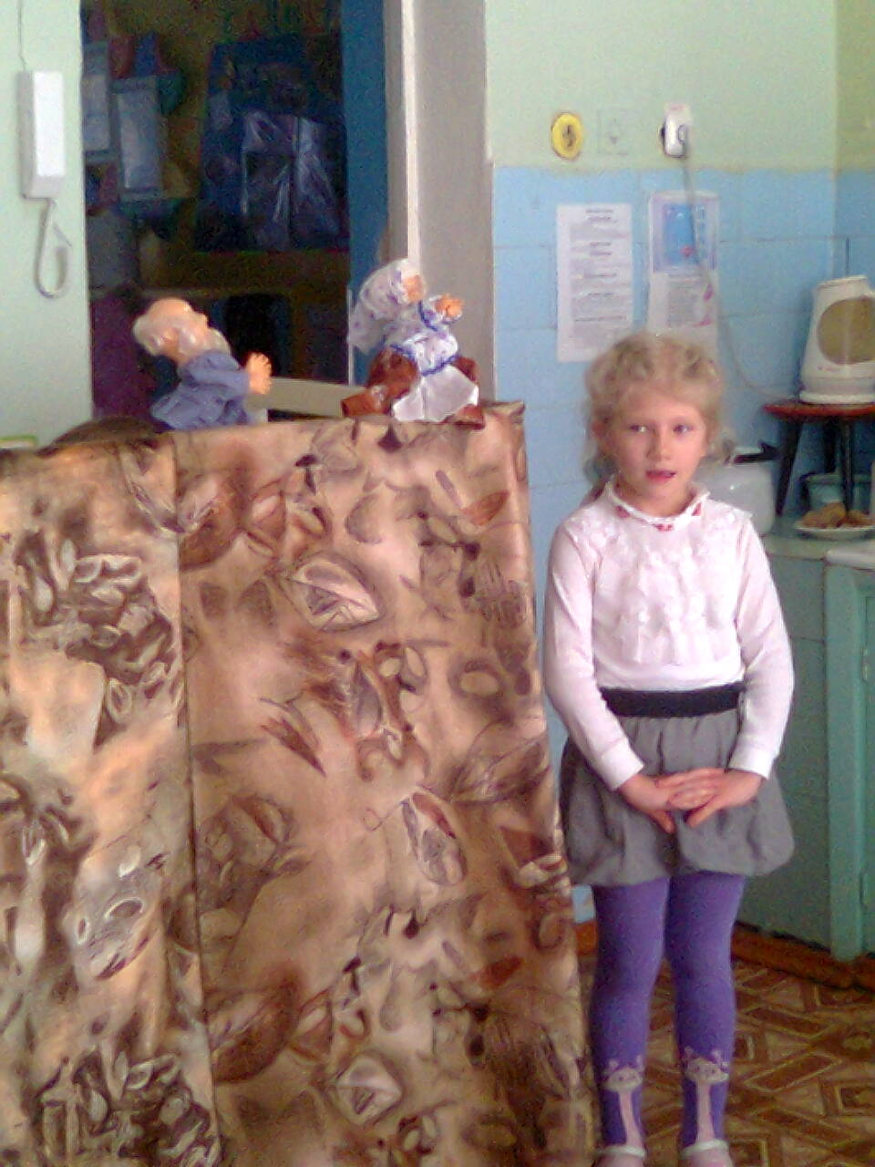
Театрализованное представление по сказке «Колобок» для детей первой младшей группы. (подгот.группа)

Slide 15
Родительское собрание «Волшебный мир книги»

Slide 16
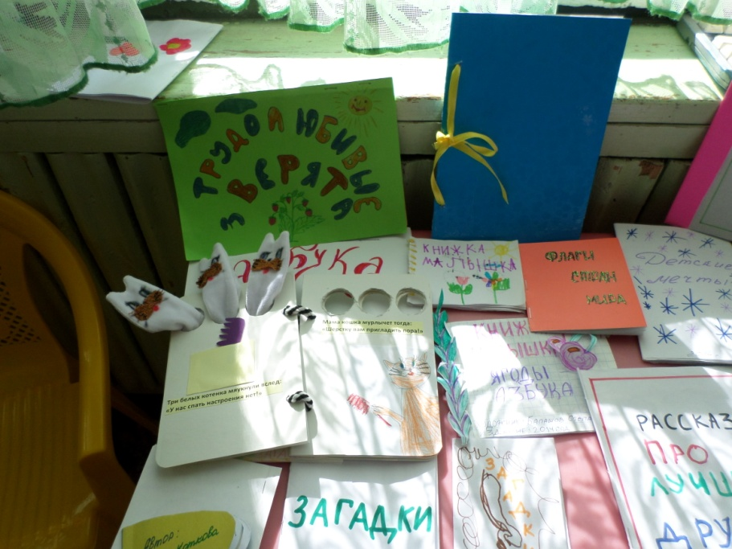
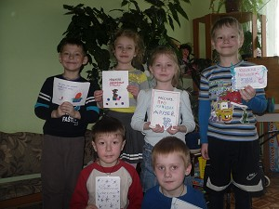
Завершающий этап.
Конкурс «Создаем книгу» (старш.и подг.группы)

Slide 17
Развитие проекта: 1.Использовать опыт данного проекта в работе с другими детьми; 2.Пополнять материал, новыми атрибутами к занятиям, сюжетно-ролевыми играми; 3.Продолжать вовлекать родителей в этот интересный процесс.

